Slide 1
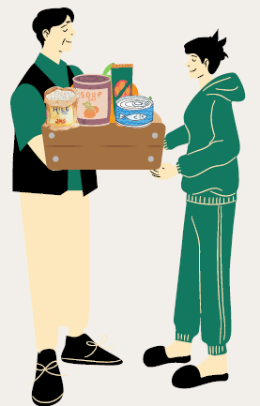
Paniers Coup d’Pouce Étudiants
Eglise adventiste de Neuilly-Sur-Seine

Slide 2
La naissance du projet : octobre 2022

Slide 3
Texte de Matthieu 25. 31.46
Lorsque le Fils de l'homme viendra dans sa gloire, avec tous les anges, il s'assiéra sur son trône de gloire. Toutes les nations seront assemblées devant lui. Il séparera les uns d'avec les autres, comme le berger sépare les brebis d'avec les boucs, et il mettra les brebis à sa droite, et les boucs à sa gauche.
Alors le roi dira à ceux qui seront à sa droite : Venez, vous qui êtes bénis de mon Père ; recevez en héritage le royaume qui vous a été préparé dès la fondation du monde. Car j'ai eu faim et vous m'avez donné à manger ; j'ai eu soif et vous m'avez donné à boire ; j'étais étranger et vous m'avez recueilli ; nu et vous m'avez vêtu, j'étais malade et vous m'avez visité, j'étais en prison et vous êtes venus vers moi.

Slide 4
Alors les justes lui répondront : Seigneur, quand t'avons-nous vu avoir faim, et t'avons-nous donné à manger ; ou avoir soif, et t'avons-nous donné à boire ? Quand t'avons-nous vu étranger, et t'avons-nous recueilli ; ou nu, et t'avons-nous vêtu ? Quand t'avons-nous vu malade, ou en prison, et sommes-nous allés vers toi ?
Et le roi leur répondra : En vérité, je vous le dis, dans la mesure où vous avez fait cela à l'un de ces plus petits de mes frères, c'est à moi que vous l'avez fait.

Slide 5
Il semble impossible de se méprendre sur le sens de ces versets, ils sont clairs et incontestables.
Tout le monde sait ce que signifie avoir faim, être nu, être malade, être étranger, être en prison.
Personne ne peut dire qu’il ne savait pas, et personne ne peut affirmer être exonéré de tout devoir d’aide et d’assistance face à la misère et à la souffrance.
En fait la justice de Dieu est la plus simple, la plus ordinaire, la plus naturelle des justices. Elle consiste en six gestes à accomplir chaque fois que cela s’avère nécessaire : nourrir, abreuver, accueillir, vêtir, soigner, visiter.
Chacun agit à sa façon, à titre individuel.
Nous avons voulu agir en tant qu’Eglise et donc vivre pleinement l’Évangile.
Une Eglise qui rayonne est une Eglise qui aide les plus faibles.

Slide 6

OBJECTIFS :
Aider les étudiants qui sont souvent en situation de précarité.
Mobiliser l’Eglise et créer du lien entre les membres, et entre les membres et les plus précaires.

Slide 7
PHASE DE PRÉPARATION (3 MOIS ENVIRON)
Collaboration avec l’antenne ADRA Neuilly.
Mobilisation des membres pour apporter des denrées et produits d’hygiène/ produits ménagers
Nécessite de commander des denrées pour compléter ce qui est apporté par les membres.
Communication grâce aux réseaux sociaux
Le samedi après-midi, enregistrement des denrées apportées : marque/type de produit/poids/code-barre/DLC/n° de lot
Communication avec le CROUS de l’université de Nanterre.
Relais de la Fédération
Installation d’une bâche sur la grille de l’église

Slide 8
LE COUP D’POUCE :
Fréquence : un dimanche sur deux
Nb d’étudiants plafonné à 50
Nb de bénévoles nécessaire : une quinzaine
Collaboration de bénévoles contactés grâce à la plate-forme Jeveuxaider

Slide 9
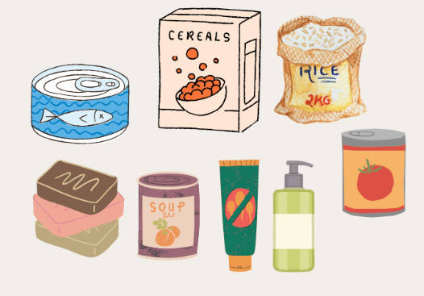
PANIER TYPE
1 kg de féculents
3 petites/2 moyennes/1 grande boîte de conserve de légumes
1 boîte de protéines
3 items d’épicerie
1 accompagnement
Légumes et fruits frais du jour / pain de la veille
2 produits d’hygiène + 2 dosettes de lessive
1 produit d’entretien ménager
1 litre de lait

Slide 10
PARTAGE DES RESPONSABILITÉS :
Commandes
Réception des commandes le vendredi et rangement des produits
Inventaire des produits à réception et/ou le samedi
Inscriptions des bénévoles online et sur papier puis relance
Inscriptions des bénéficiaires online puis relance
Communication sur les réseaux
Préparation des denrées samedi ou dimanche avant la distribution
Accueil des bénéficiaires et distribution des denrées
Communication Eglise
Coin causette

Slide 11
https://gopro.com/v/zbPdGadwlXQlB

